Slide 1
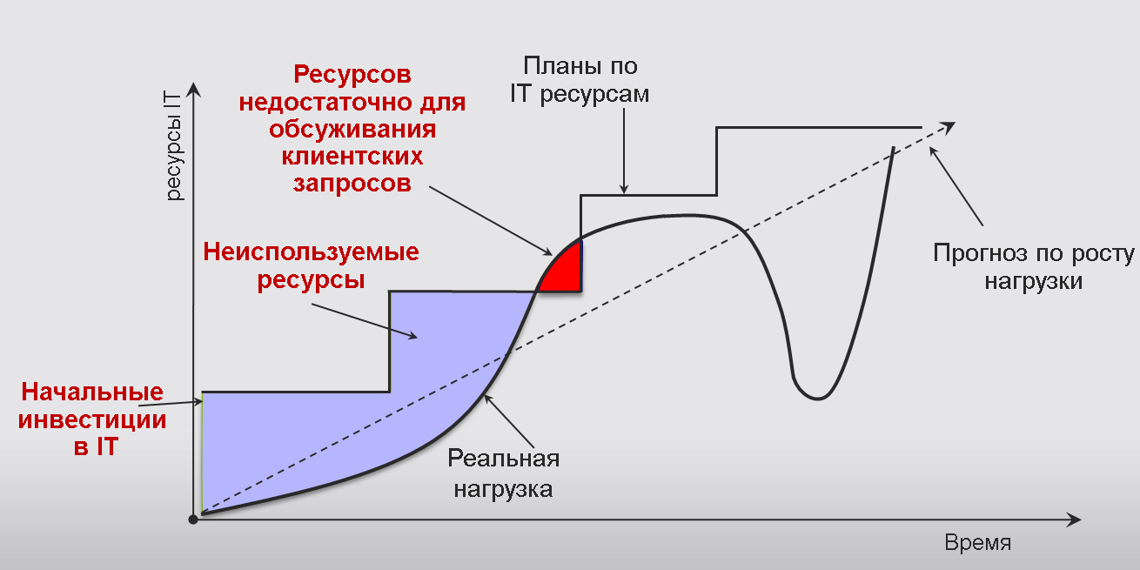
Традиционная IT инфраструктура

Slide 2
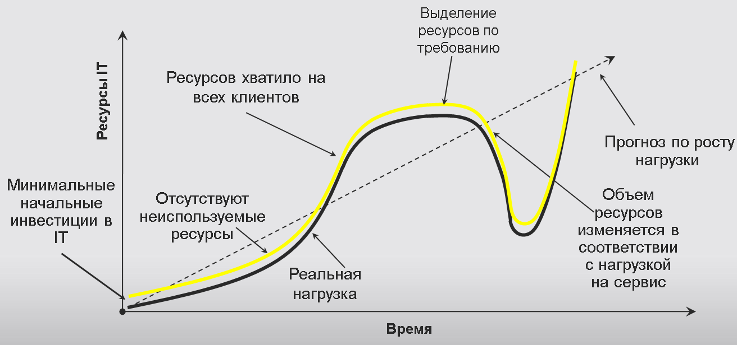
IT инфраструктура в обалке

Slide 3





Эволюция сценариев Хостинга
Основная доля существующих решений - на собственных или на арендованных ресурсах Инновационные облачные сценарии должны дополнять и не конкурировать с этими инвестициями
Physical
Virtual
IaaS
PaaS
SaaS
Legacy
Past
Present
Future
Около 50% новых решений
Ресурсы в корпоративных центрах данных
90+% крупных организаций используют виртуализацию
20% крупных заказчиков используют частное облако
Основной рост определяется IaaS
Большинство новых решений – это Product as a Service (PaaS)
Наиболее эффективная среда разработки облачных сервисов
Лишь15% новых приложений является Software as a Service (SaaS)
Это Бизнес модель – не вид хостинга

Slide 4
Microsoft Azure
57%
Компаний из Fortune 500 имеют подписку Microsoft Azure
300k+
Клиентов, новых 1000/день
1M+
Microsoft Azure SQL databases
30T
Объектов хранения в Microsoft Azure
250k
Активных вебсайтов хостится на Azure
2x
Рост мощности и емкости каждые
6 месяцев
18B+
Microsoft Azure Active Directory авторизаций в неделю
2M+
Разработчиков подписалось на Visual Studio Online
Инновации в глобальном масштабе

Slide 5

Ключевые сценарии
Cloud Services
PaaS
Virtual Machines
IaaS
Web Sites
PaaS+
+

Slide 6




Microsoft Azure
Your Datacenter
Applications
Virtual Machines
Cloud Services
Web Sites
Data
Applications
Applications
Applications
Firewall
Data
Data
Data
Network
Firewall Rules
Firewall Rules
O/S
Virtual Network
Virtual Network
Virtualization
O/S
Hardware
Focus on the Application

Slide 7
Microsoft Azure – гибридная модель
Load Balancer
On-Premises
Machines
Local servers
PaaS Frontend
Load Balancer
IaaS DB Cluster
S2S VPN Tunnel
Virtual Network
Gateway
Load Balancer
DNS Server
Virtual Network

Slide 8


Вычислительные мощности
Hyper-V поддерживает перемещение VM между облаками
Hyper-V virtual machine
Linux
ЦОД сервис провайдера
Собственный
ЦОД
Важные особенности:
Hyper-V virtual machine mobility across clouds
Linux and Windows Server guest OS
Bring cloud virtual machines back on-premises
Service-provider-cloud friendly

Slide 9
Azure Pack – создание облачных сервисов
IT admin
Business
ADMIN PORTAL
CUSTOMER PORTAL
Resource clouds
Automation
Billing
Tenant management
Hosting plan
PaaS Websites
IaaS Virtual machines
PaaS Service bus
IaaS Network
PaaS Database
Windows Server and System Center
Оборудование (compute, storage, networking)

Slide 10
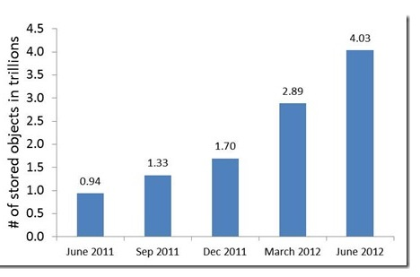
Данные в облаке - немного цифр
Облачное хранилище:
сейчас вмещает более 4 триллионов объектов в облачном хранилище
270 000 обращений в среднем
Пиковая нагрузка - 860 000 обращений в сек
Notes:
В мире – почти 100 000 кастомеров, в России – несколько десятков крупных проектов, тысячи подписчиков.

Slide 11
Microsoft Azure – сервисы данных
Microsoft Azure Storage
Высоко надежное и масштабируемое
Многократное резервирования
Финансово обеспеченный SLAs
Хранилище для объектов, таблиц, дисков
Поддержка REST APIs

Slide 12

Хранилище Безграничные объемы хранения в StorSimple and Azure
Microsoft Azure
Internet
File shares
SQL Server
Virtual machines
SharePoint
Data archives
StorSimple Hybrid Storage Array
iSCSI
Windows File Server
Linux File Server
VMware Server
Customer Datacenter
Важные особенности:
Enterprise SAN storage
Automatic tiering to the cloud with inline de-dupe and compression
Automated offsite data protection using cloud and snapshots
Access in Azure to enterprise data with StorSimple Virtual Appliance
Consolidated storage and data management

Slide 13
Сети Бесшовное расширение ЦОД
Microsoft Azure
Гибридное взаимодействие между сайтами – элементами сервиса
Расширение вашего ЦОД в Azure
VPN
Private
Public internet
ExpressRoute
Важные особенности:
Site to site gateway
Higher throughput
Border Gateway Protocol (BGP) routing
ExpressRoute for secure Azure connectivity
Multiprotocol Label Switching (MPLS) awareness

Slide 14
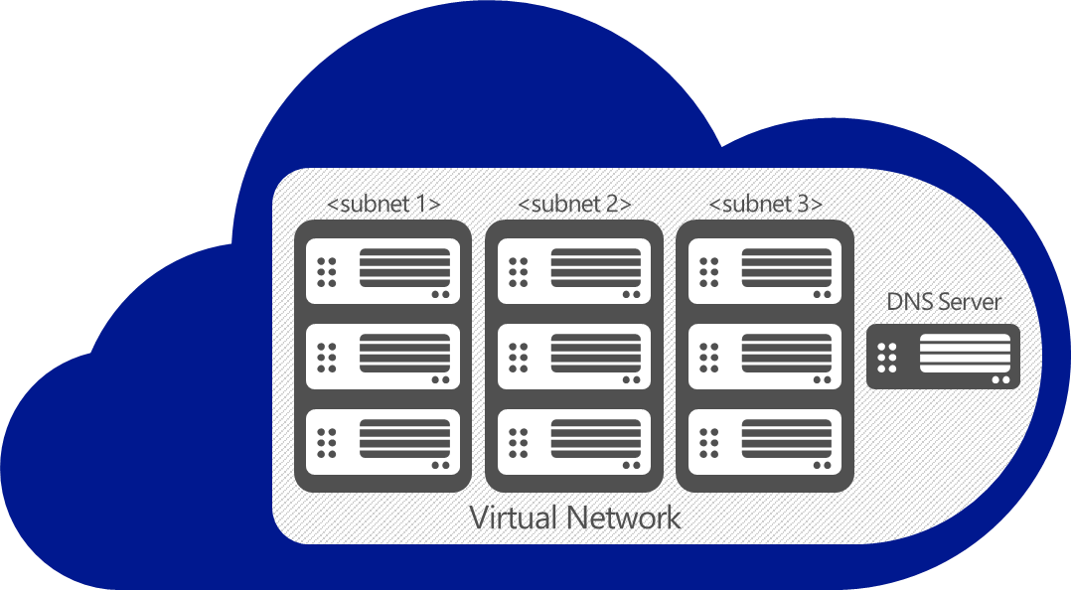
Расширение инфраструктуры в облако
Windows Azure Infrastructure Services
Virtual Network для расширения своего ДЦ
Подсети, приватные IP
Использованние внутреннего DNS
Интеграция с корпоративным доменом AD
VPN
On-premises
VPN

Slide 15


Поддержка мобильных устройств
Microsoft Azure Mobile Services отличный backend для мобильных приложений
Авторизация, нотификации, хранение данных
Поддержка IOS, Android
Open source SDK для разработки
data
auth
push

Slide 16





Azure – широкий выбор моделей лицензирования
Virtual Machines
Framework / DB-as-a-Service
License-included VMs
BYOL (Bring your own License)
Licensed by Microsoft
Licensed by Microsoft
Licensed by Customer
Managed by Microsoft
Multi-tenant environment
Managed by Customer
100% compatible w/on-premises

